Slide 1
Атака ботов
Мустафин Марат, Маренин Алексей. Игра стратегия

Slide 2
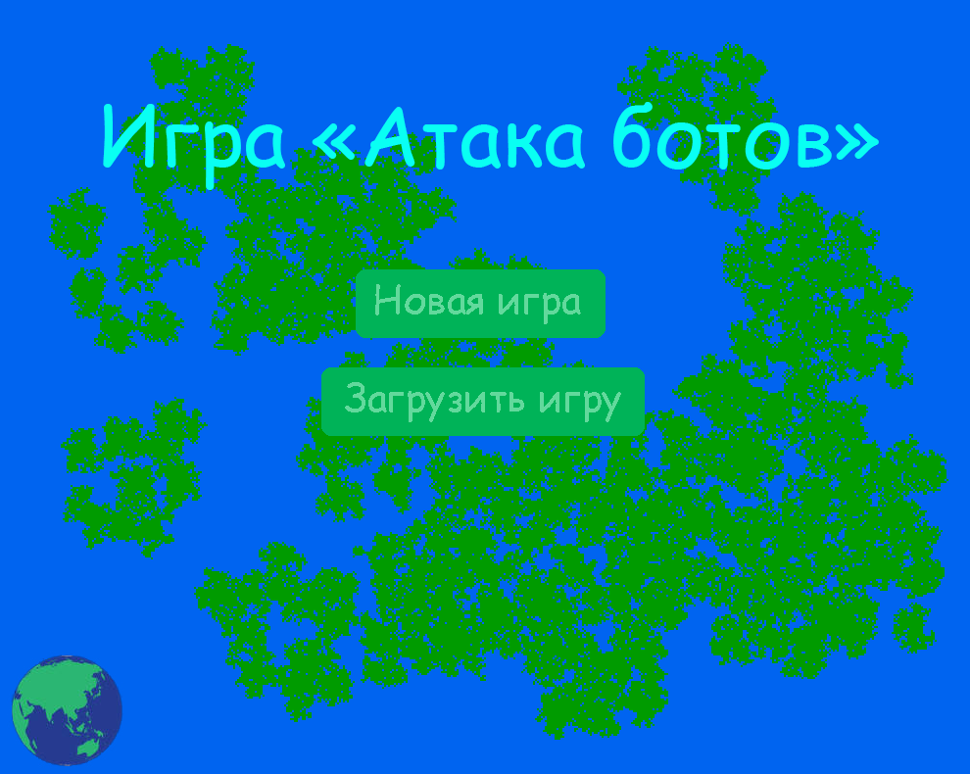
Главный экран
Стартовый экран с кнопками начала и загрузки игры, а также с анимацией вращения земли.

Slide 3
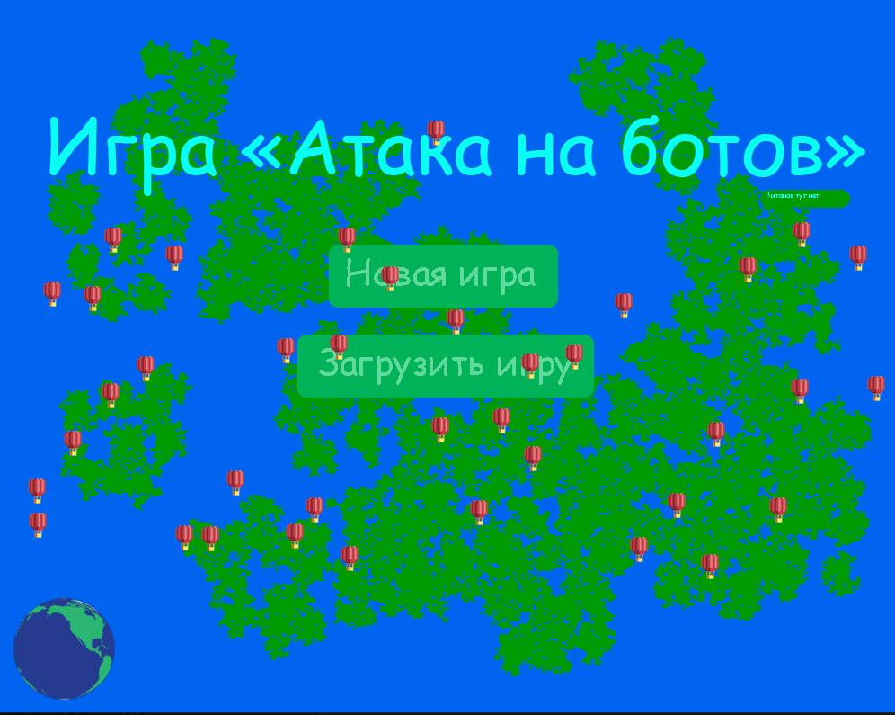
Редкий главный экран
Стартовый экран с кнопками начала и загрузки игры, а также с анимацией вращения земли. Название изменено, добавлена кнопка создающая воздушные шары.

Slide 4
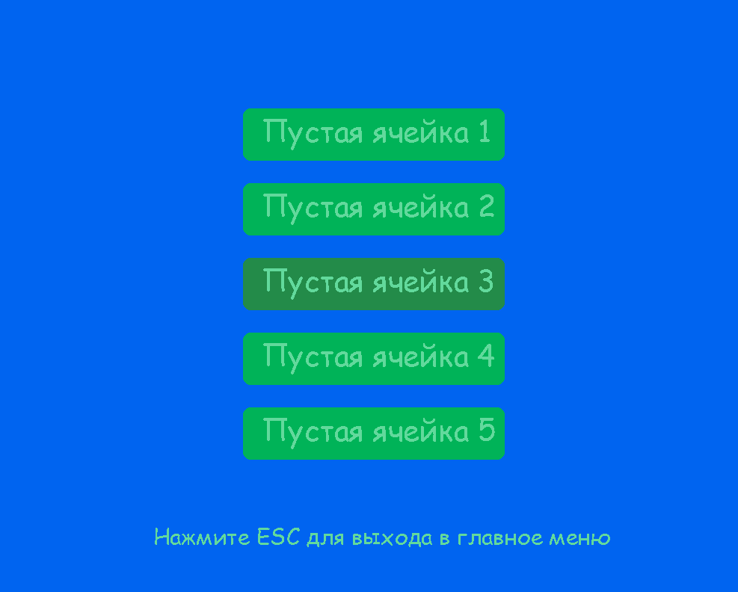
Экран загрузок
Экран с кнопками для загрузки игр.

Slide 5
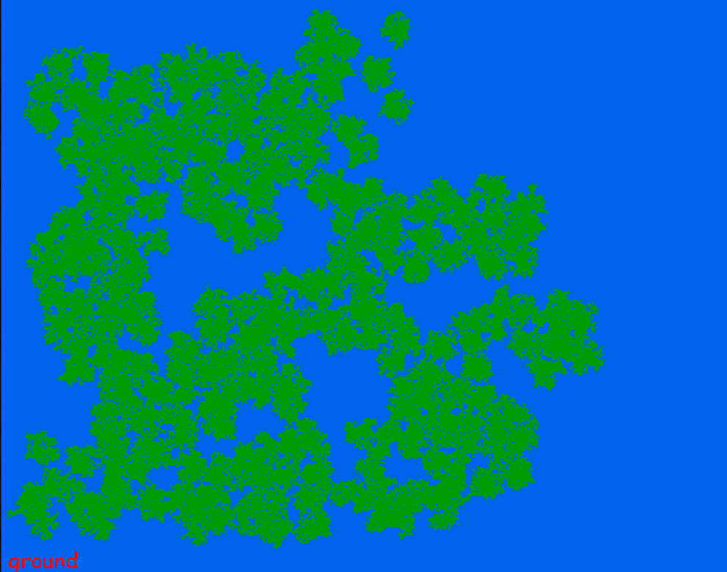
Отображение земли
Отображение земли и воды.

Slide 6
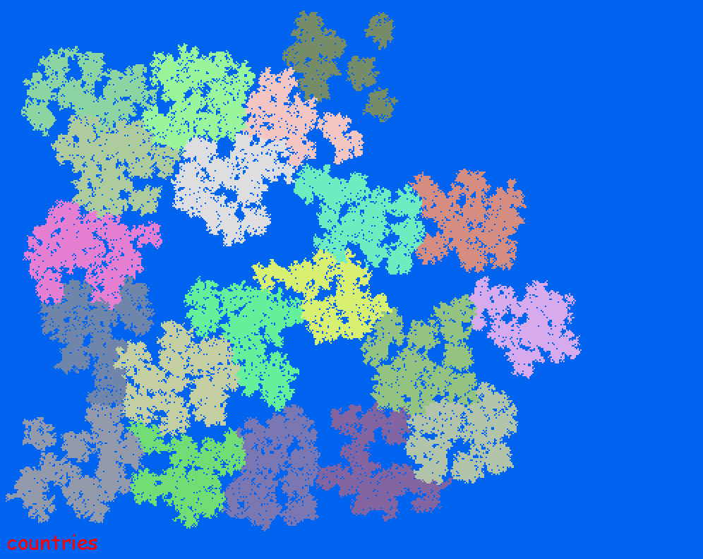
Отображение стран
Отображение стран разными цветами.

Slide 7
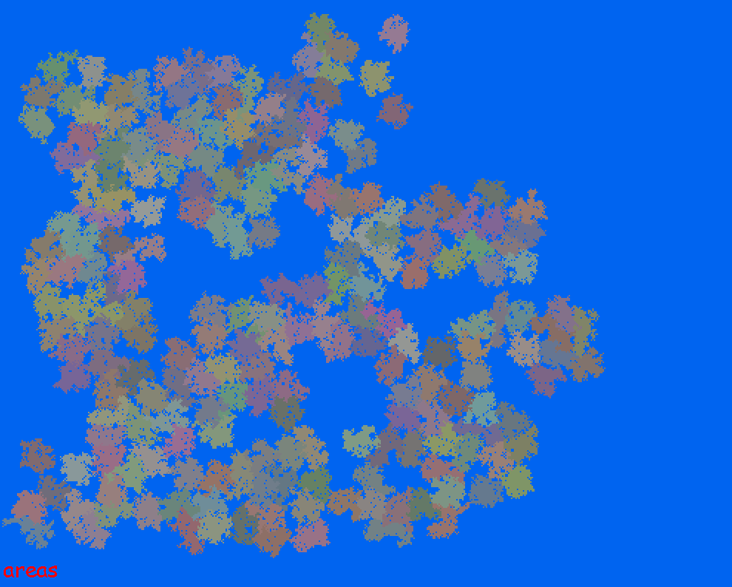
Отображение регионов
Отображение регионов разными цветами.

Slide 8
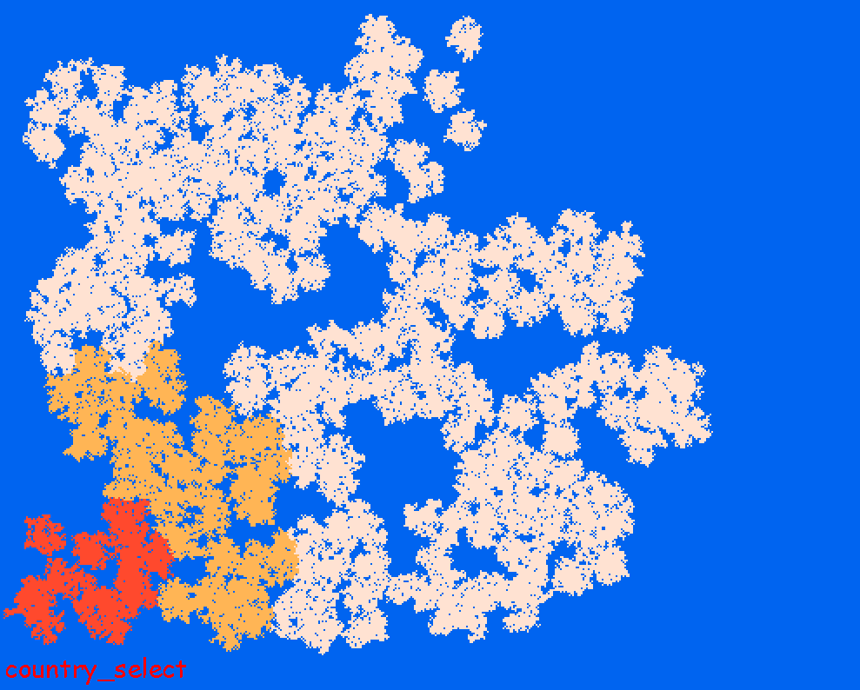
Отображение выбранной страны
Отображение выбранной страны и её соседей разными цветами.

Slide 9
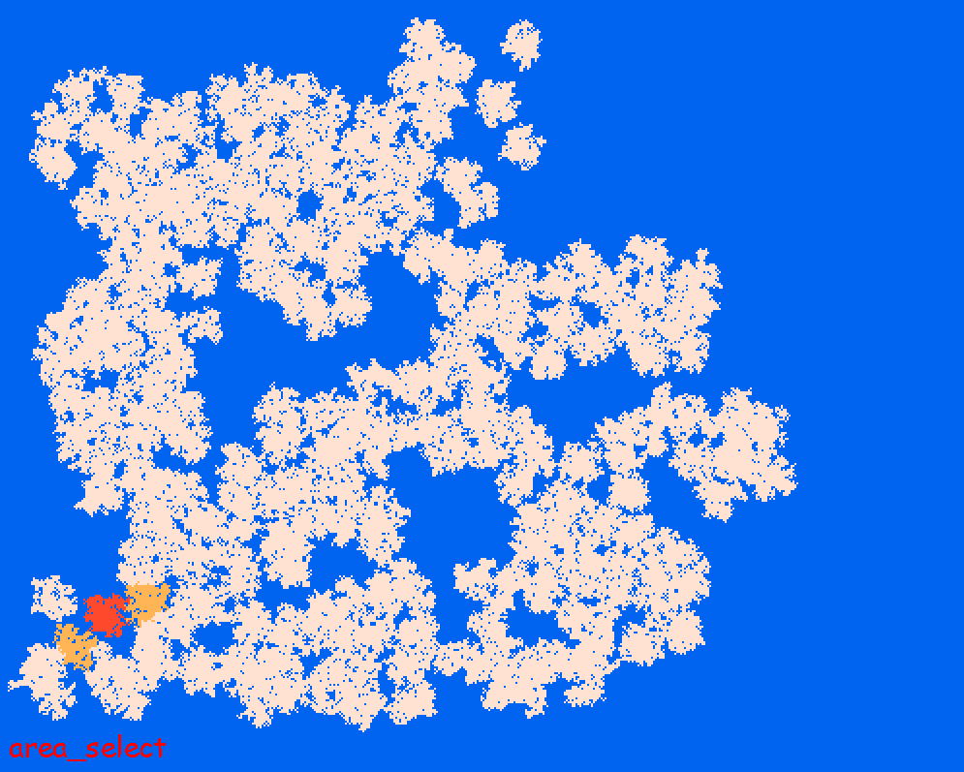
Отображение выбранного региона
Отображение выбранного региона и его соседей разными цветами.

Slide 10
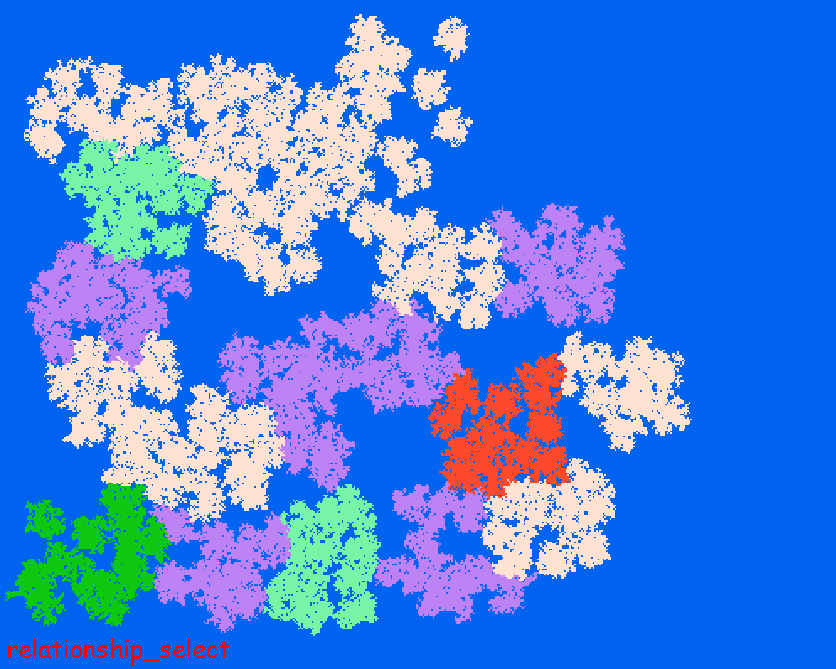
Отображение отношений между странами
Отображение выбранной страны и её отношений с другими странами.

